Slide 1
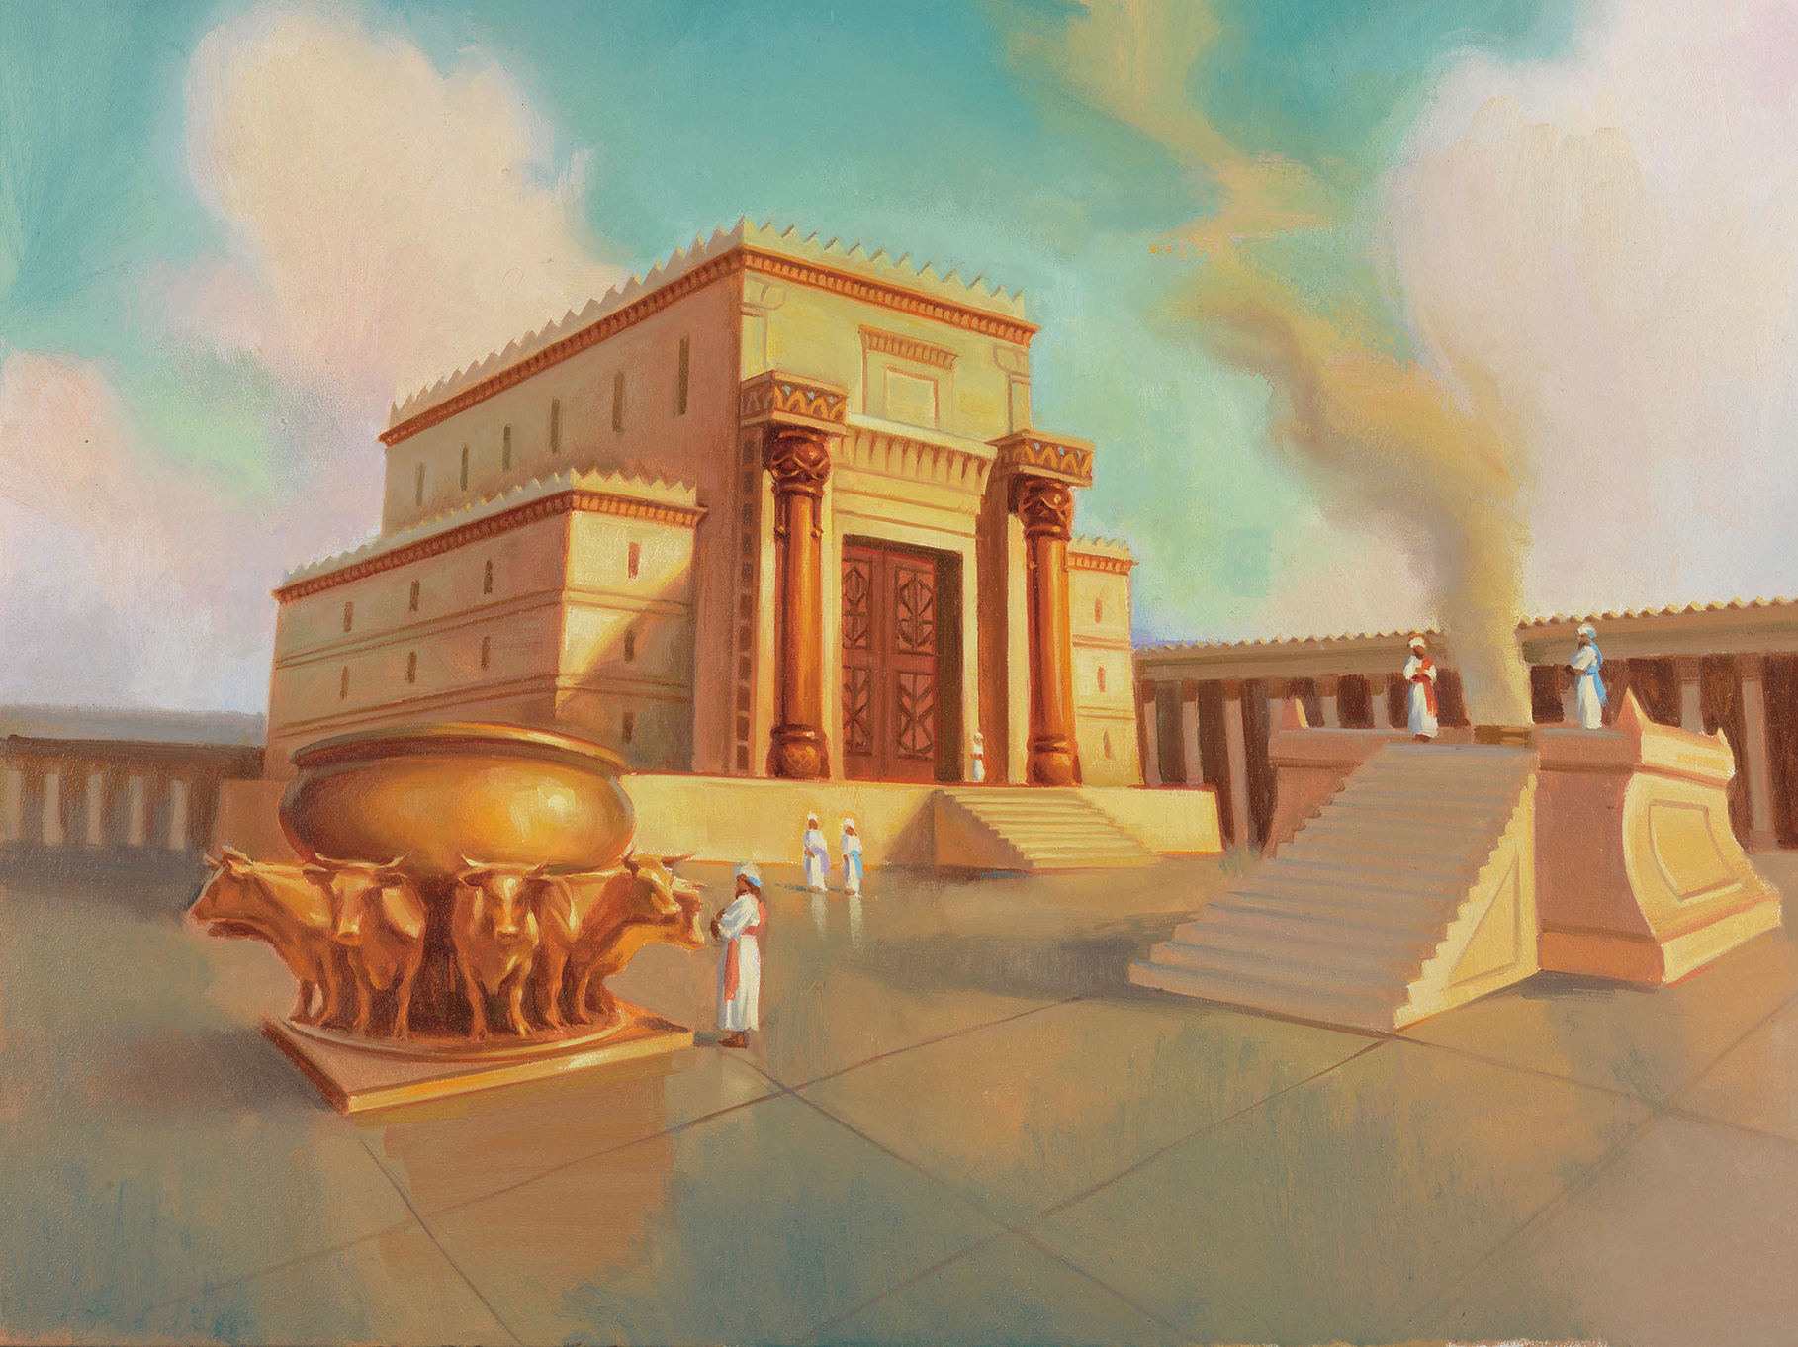
TERANG DARI BAIT SUCI
Pelajaran ke-8, Triwulan II
Tahun 2024

Slide 2
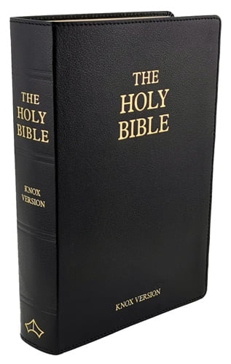
IBRANI 8 : 1, 2
“Inti segala yang kita bicarakan itu ialah: kita mempunyai Imam Besar yang demikian, yang duduk di sebelah kanan takhta Yang Mahabesar di sorga, dan yang melayani ibadah di tempat kudus, yaitu di dalam kemah sejati, yang didirikan oleh Tuhan dan bukan oleh manusia.”

Slide 3
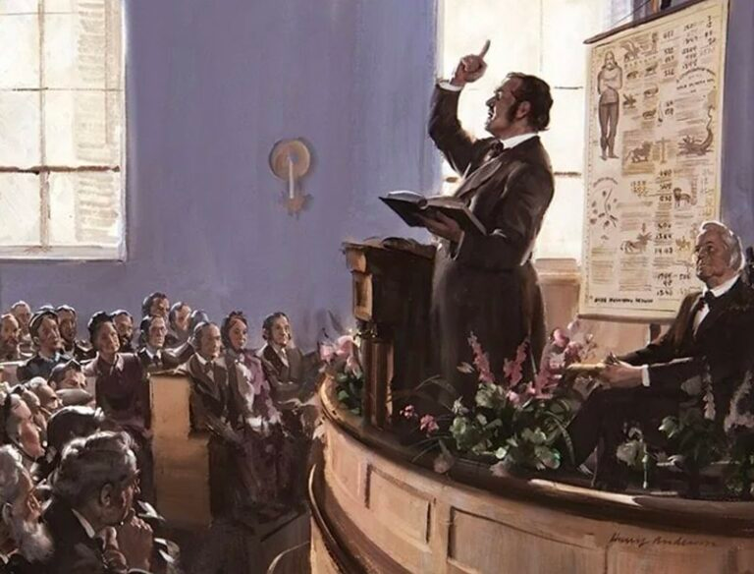
Tidak lama setelah kekecewaan pada tanggal 22 Oktober 1844, beberapa pengikut Miller, setelah berdoa dan belajar, memahami kesalahan mereka.
Nubuatan 2.300 hari tidak berhubungan dengan kedatangan Yesus yang kedua kali, seperti yang umumnya dipahami, tetapi dengan pekerjaan Kristus di Bait Suci surgawi, yang digambarkan begitu kuat dalam kitab Ibrani.

Slide 4
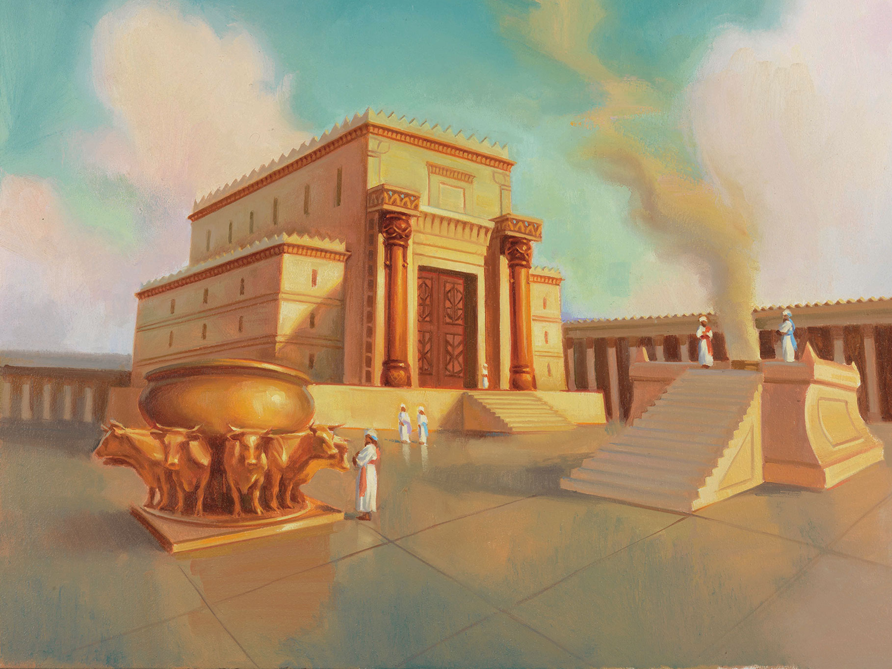
BAIT SUCI SURGAWI Minggu, 19 Mei 2024
Di dalam Kitab Suci, istilah “Bait Suci," pertama-tama merujuk kepada kemah suci yang dibangun oleh Musa, sebagai sebuah pola atau “tipe” dari hal-hal surgawi; dan, kedua, kepada "kemah suci yang sejati" di surga, yang digambarkan oleh tempat kudus di bumi [Keluaran 25:8, 9, 40 dan Ibrani 8:1-6].
Pada saat kematian Kristus, pelayanan tipikal ini kehilangan arti pentingnya. "Kemah Suci yang sejati" di surga adalah Bait Suci dari perjanjian yang baru
1

Slide 5
"Pada akhir masa 2.300 hari, pada tahun 1844, di dunia ini tidak ada lagi tempat kudus selama ratusan tahun. Dengan demikian, “Sampai lewat 2.300 petang dan pagi, lalu tempat kudus itu akan dipulihkan dalam keadaan yang wajar," tanpa diragukan lagi menunjuk kepada tempat kudus di surga"
[Ellen G. White, Kemenangan Akhir, hlm. 353].
2

Slide 6
Bait Suci di padang gurun adalah suatu model atau pola dari Bait Suci surgawi. Pelayanan di Bait Suci duniawi menggambarkan rencana keselamatan Ilahi. Setiap korban yang dipersembahkan melambangkan pengorbanan Yesus di salib Golgota [Yohanes 1:29].
Melalui pengorbanan Kristus, kita dibebaskan dari penghukuman dosa.
3

Slide 7
Pelayanan Yesus di Bait Suci surga adalah untuk kita. Sebagai hasil dari pengantaraan-Nya, cengkeraman dosa dalam hidup kita dipatahkan. Kita tidak lagi terikat atau diperbudak oleh sifat-sifat dosa kita.
Di dalam Kristus kita bebas : bebas dari penghukuman dosa dan bebas dari kendali dosa. Ketika kita berpegang pada Kristus dengan iman, kita memiliki jaminan keselamatan.
Ibrani 7:25 "Karena itu Ia sanggup juga menyelamatkan dengan sempurna semua orang yang oleh Dia datang kepada Allah. Sebab Ia hidup senantiasa untuk menjadi Pengantara mereka."
4

Slide 8
DI TEMPAT MAHAKUDUS Senin, 20 Mei 2024
Imamat 16 dan 23 memberikan instruksi yang jelas tentang Hari Pendamaian [Yom Kippur]. Pada hari itu, semua kegiatan rutin dihentikan. Semua orang berpuasa.
Sementara imam besar memasuki hadirat Allah bagi mereka di Tempat Mahakudus, umat memeriksa hati mereka.
Mereka mencari Allah dalam kerendahan hati dan pengakuan yang tulus.
1

Slide 9
Pada Hari Pendamaian, imam besar membawa darah kambing Tuhan ke dalam Bait Suci dan, setelah memercikkannya pada tutup pendamaian, membubuhkan darah tersebut ke tanduk-tanduk mazbah emas pedupaan dan mazbah tembaga korban bakaran, yang sepenuhnya mentahirkan serta menyucikan seluruh Bait Suci.
Ketika ia telah membuat “berakhirnya pendamaian,” imam besar meletakkan tangannya di atas kambing yang masih hidup dan mengakui dosa-dosa Israel. Kemudian kambing itu dibawa ke padang gurun untuk dipisahkan dari perkemahan untuk selamanya [Imamat 16:20-22].
2

Slide 10
Darah yang dipindahkan ke dalam Bait Suci pada waktu upacara harian, menunjukkan pencatatan dosa [Yeremia 17:1].
Sekarang, pada Hari Pendamaian, darah tersebut dipindahkan keluar dari Bait Suci dan diletakkan di atas kepala kambing hitam Azazel, mewakili Iblis dan mengungkapkan tanggung jawab utamanya atas masalah dosa.
Kambing ini dibawa jauh ke padang gurun sehingga, pada penutupan Hari Pendamaian, Allah memiliki Bait Suci yang bersih dan umat yang bersih.
3

Slide 11
Di akhir 2.300 thn [Daniel 8:14] atau tepatnya thn 1844 hingga saat ini, Yesus, Imam Besar kita melayani di Tempat Mahakudus surgawi. Pelayanan ini akan segera berakhir dan nasib setiap orang ditentukan.
Satu-satunya keselamatan kita adalah karena kebenaran Yesus diperhitungkan kepada kita. Sementara kita menantikan akhir hari yang menentukan itu, saat ini adalah waktu yang penting bagi kita untuk bertumbuh dalam kasih karunia dan hidup dalam kekudusan.
4

Slide 12
PENGHAKIMAN TELAH TIBA Selasa, 21 Mei 2024
Penghakiman adalah tema yang menonjol di seluruh Kitab Suci.
Pengkhotbah 12:14 "Karena Allah akan membawa setiap perbuatan ke pengadilan yang berlaku atas segala sesuatu yang tersembunyi, entah itu baik, entah itu jahat".
Matius 12:36 "Setiap kata sia-sia yang diucapkan orang harus dipertanggungjawabkannya pada hari penghakiman”.
Wahyu 14:7 "telah tiba saat penghakiman-Nya".
1

Slide 13
Karena Kristus datang untuk memberikan upah terakhir-Nya, maka harus ada penghakiman sebelumnya, untuk menunjukkan siapa yang akan menerima upah [Wahyu 22:10-12]. Penghakiman itu telah dimulai sejak akhir nubuat 2.300 hari atau thn 1844.
Ketika Kristus datang kembali, tidak ada kesempatan kedua.
Setiap manusia telah memiliki informasi yang cukup untuk membuat keputusan akhirnya yang tidak dapat dibatalkan, yaitu untuk mendukung atau melawan Kristus.
2

Slide 14
"Bilamana pekerjaan pemeriksaan akan berakhir, bilamana mereka yang pada segala zaman mengaku pengikut-pengikut Kristus telah diperiksa dan diputuskan, maka, tidak sampai saat itu, berakhirlah masa percobaan, dan pintu kasihan pun tertutuplah. Jadi dalam satu kalimat pendek, ‘mereka yang telah siap sedia masuk bersama-sama dengan Dia ke ruang perjamuan kawin, lalu pintu ditutup,' kita dibawa melalui pelayanan terakhir Juruselamat, kepada waktu bilamana pekerjaan besar penyelamatan manusia diselesaikan"
[Ellen G. White, Kemenangan Akhir, hlm. 363], [Matius 25:1-13].
3

Slide 15
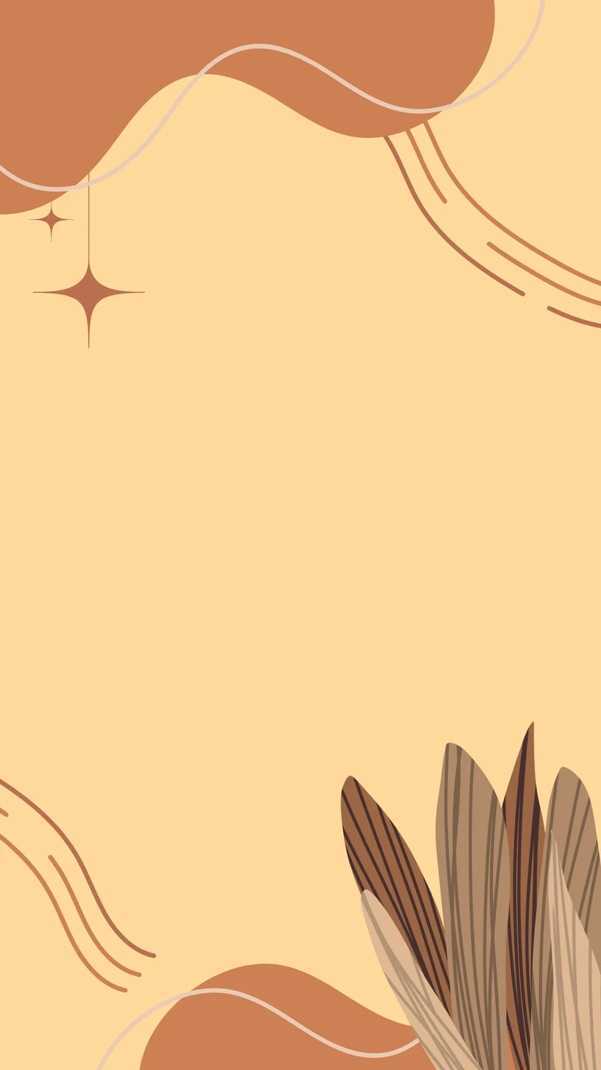
KABAR BAIK DARI TEMPAT MAHAKUDUS Rabu, 22 Mei 2024
Yesus telah membuka jalan yang baru dan hidup bagi kita oleh pengorbanan-Nya [Ibrani 4:14-16 dan Ibrani 10:19-22].
Ketika kita melihat ke halaman Bait Suci, kita melihat darah pada tanduk-tanduk mazbah tembaga korban bakaran.
Di Tempat Kudus, kita melihat darah pada tanduk-tanduk mazbah emas pedupaan.
Kita melihat darah yang dipercikkan pada tirai di depan tutup pendamaian.
1

Slide 16
Darah Yesus mempersiapkan jalan di setiap langkah. Hal ini memberikan kita harapan, karena kita dapat bersatu kembali dengan Allah hanya ketika Yesus mengampuni kita dan menghapuskan dosa-dosa kita.
Belas kasihan Allah tidak terbatas, begitu juga dengan keadilan-Nya. Dan keadilan tidak dapat menerima pengorbanan Kristus sebagai penebusan atas pelanggaran-pelanggaran kita kecuali Yesus menjamin pertama-tama untuk mengampuni dosa-dosa kita, dan kedua, menghapuskannya, inilah pekerjaan penting di Tempat Mahakudus.
2

Slide 17
Di Tempat Mahakudus, keadilan dan belas kasihan Allah dinyatakan. Tidak ada kuasa duniawi yang dapat mengubah hukum Allah karena, di antara alasan lainnya, hukum Allah diabadikan dalam Tabut Perjanjian di surga [Ibrani 11:19].
Ibrani 8: 10 berkata: "Maka inilah perjanjian yang Kuadakan dengan kaum Israel sesudah waktu itu,' demikianlah Firman Tuhan. 'Aku akan menaruh hukum-Ku dalam akal budi mereka dan menuliskannya dalam hati mereka, maka Aku akan menjadi Allah mereka dan mereka akan menjadi umat-Ku."
Masuk dengan iman ke dalam Bait Suci di surga, kita mendapatkan pengampunan atas dosa-dosa kita di masa lalu dan kuasa untuk menjalani kehidupan yang taat melalui Kristus, yang telah mati untuk kita dan menuliskan hukum Taurat di dalam hati kita.
3

Slide 18
YESUS, PEMBELA KITA DALAM PENGHAKIMAN Kamis, 23 Mei 2024
Ibrani 9:28 "demikian pula Kristus hanya satu kali saja mengorbankan diri-Nya untuk menanggung dosa banyak orang. Sesudah itu Ia akan menyatakan diri-Nya sekali lagi tanpa menanggung dosa untuk menganugerahkan keselamatan kepada mereka, yang menantikan Dia".
Berbeda dengan pelayanan imam di dalam Bait Suci duniawi, Kristus mati di kayu salib sebagai korban yang sempurna bagi dosa, satu kali untuk selamanya. Pelayanan keimaman-Nya di dalam Bait Suci surgawi menguduskan kita [Ibrani 10:9-14]. Sekarang, setelah masuk ke dalam Ruang Maha Kudus, Dia berdiri sebagai Pembela kita dalam penghakiman [1 Yohanes 2:1, Roma 8:34].
1

Slide 19
Ellen G. White, Kemenangan Akhir, hlm. 414, menuliskan: "Pengantaraan Kristus bagi manusia di dalam tempat yang kudus di atas adalah sama pentingnya kepada rencana keselamatan seperti kematian-Nya di atas kayu salib. Oleh kematian-Nya Ia memulaikan pekerjaan itu yang sesudah kebangkitan-Nya Dia naik untuk menyelesaikannya di surga. Oleh iman, kita harus masuk ke dalam tabir (selubung), 'di mana Yesus sebagai Perintis bagi kita' [Ibrani 6:20]. Di sana terang dari salib di Golgota telah dipantulkan. Di sana kita boleh mendapat pemandangan yang lebih jelas mengenai rahasia penebusan. Keselamatan manusia dicapai dengan biaya tak terbatas bagi surga; pengorbanan yang dilakukan sama dengan tuntutan paling luas hukum Allah yang sudah dilanggar itu. Yesus telah membuka jalan ke takhta Bapa, dan melalui pengantaraan-Nya keinginan sungguh-sungguh dari semua yang datang kepada-Nya dalam iman boleh disampaikan ke hadirat Allah".
2

Slide 20
Kehidupan Yesus menyatakan kasih Allah kepada dunia yang membutuhkan dan alam semesta yang menyaksikan.
Kematian-Nya menyingkapkan kengerian dosa dan menyediakan keselamatan bagi seluruh umat manusia.
Pengantaraan-Nya di Bait Suci surgawi memberikan manfaat penebusan bagi setiap orang yang mengulurkan tangan dengan iman untuk menerimanya.
3

Slide 21
KESIMPULAN
Pelayanan Yesus di Bait Suci surga adalah untuk kita dan sebagai hasil dari pengantaraan-Nya, kita memiliki jaminan keselamatan.
Sementara kita menantikan akhir hari yang menentukan itu, saat ini adalah waktu yang penting bagi kita untuk bertumbuh dalam kasih karunia dan hidup dalam kekudusan.
Kristus datang untuk memberikan upah terakhir-Nya, maka harus ada penghakiman sebelumnya, untuk menunjukkan siapa yang akan menerima upahNya.
Di Tempat Mahakudus, keadilan dan belas kasihan Allah dinyatakan.
Pengantaraan-Nya di Bait Suci surgawi memberikan manfaat penebusan bagi setiap orang yang mengulurkan tangan dengan iman untuk menerimanya.

